Slide 1
Удельный период русской истории
Домашнее задание:
§ 13, чтение, пересказ

Slide 2
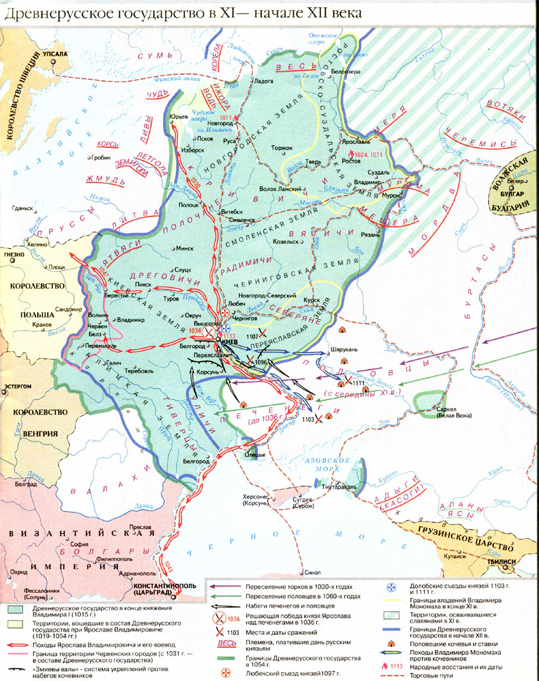
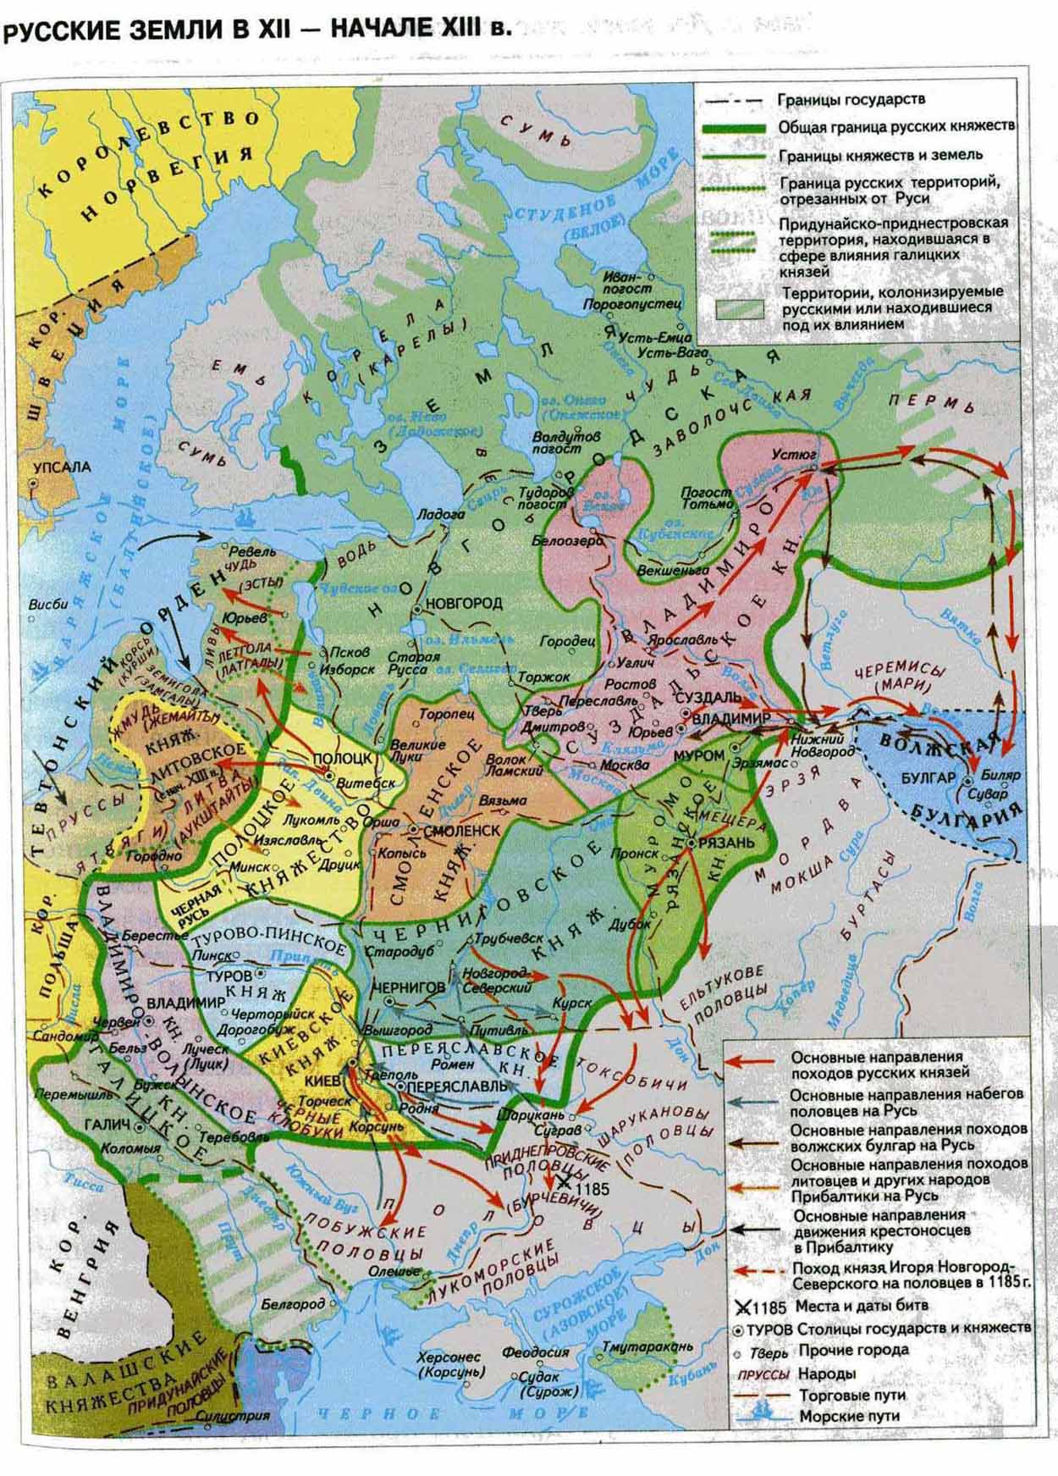
Сравните две карты одного государства

Slide 3
Феодальная раздробленность – закономерный процесс обособления отдельных княжеств в рамках одного государства.
Задание: используя текст первого пункта § 13, выяснить главные причины раздробленности на Руси.

Slide 4
У каждого «отчина своя»
Разрастание княжеской семьи
Бурное развитие экономики отдельных земель. Рост городов
Нет порядка в распределении земель
Каждая земля чувствовала независимость
Снижение роли торгового пути «из варяг в греки».
Причины распада:

Slide 5
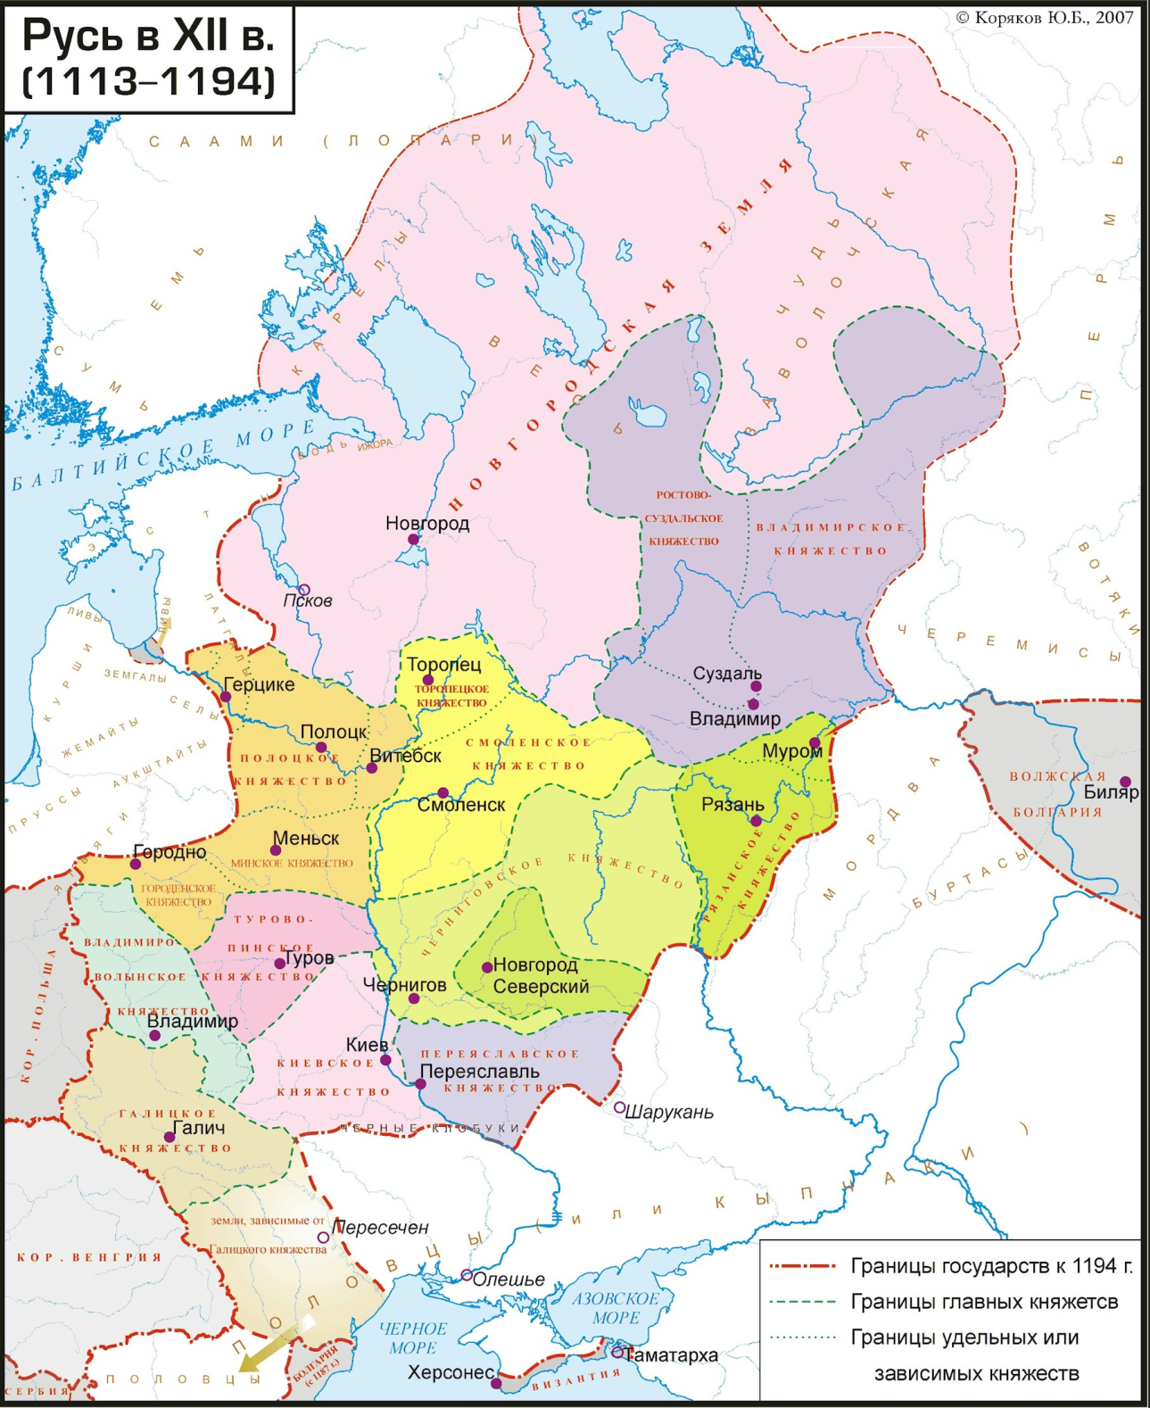
«Распалася Русская земля»
В 1132 году после смерти князя Мстислава Великого Русское государство распалось на 15 самостоятельных княжеств – государств.
В XIII веке их уже будет 50.

Slide 6
Удельная Русь
Северо-Восточная Русь
Южная Русь
Юго-Западная Русь
Северо-Западная Русь

Slide 7
Князья стали полноправными хозяева на территории своего государства. В результате раздробленности на Руси сложилось около 250 великих удельных княжеств, свободных от подчинения центральной власти.

Slide 8
Что объединяло русские
земли?
Религия
Культура
письменность
Язык
?

Slide 9
Киев – символ единства народа, колыбель русской государственности и духовный центр

Slide 10
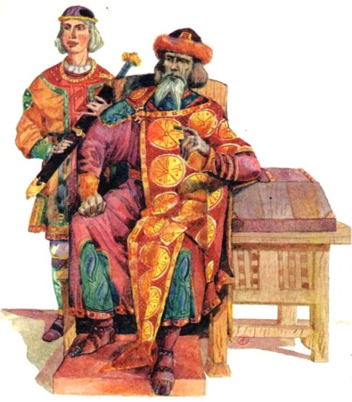
Последствия раздробленности:
Положительные:
экономический подъем русских княжеств;
развитие культуры в княжествах;
рост городов и ремёсел
Негативные:
дробление единого государства;
ослабление обороноспособности страны;
постоянные междоусобные войны князей, которые разоряли княжества

Slide 11
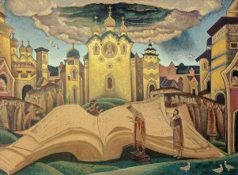

Slide 12
Удельный период и феодальная раздробленность – это одно и то же?

